Slide 1


Будникова Ольга Ивановна
ЗДОРОВЬЕСБЕРЕГАЮЩЕЕ
СОПРОВОЖДЕНИЕ ОБРАЗОВАТЕЛЬНОГО
ПРОЦЕССА
В ГПОУ «ЮРГИНСКИЙ ТЕХНОЛОГИЧЕСКИЙ КОЛЛЕДЖ»
:

Slide 2

Valetudo bonum optimum

Slide 3


ЗДОРОВЬЕСБЕРЕГАЮЩЕЕ СОПРОВОЖДЕНИЕ ОБРАЗОВАТЕЛЬНОГО ПРОЦЕССА
ФЕДЕРАЛЬНЫЙ ЗАКОН ОБ ОБРАЗОВАНИИ В РОССИЙСКОЙ ФЕДЕРАЦИИ
Статья 41. Охрана здоровья обучающихся
Статья 43. Обязанности и ответственность обучающихся
Статья 48. Обязанности и ответственность педагогических работников
КОНЦЕПЦИЯ ДУХОВНО-НРАВСТВЕННОГО РАЗВИТИЯ И ВОСПИТАНИЯ ЛИЧНОСТИ ГРАЖДАНИНА РОССИИ
ставит перед педагогическими работниками задачу «активно использовать в образовательном процессе современные здоровьесберегающие и здоровьеформирующие технологии для достижения позитивных результатов по формированию культуры здоровья и здорового образа жизни»

Slide 4
В соответствии с Уставом Всемирной Организации Здравоохранения (ВОЗ):
"Здоровье - это состояние полного физического, душевного и социального благополучия,
а не только отсутствие болезней и физических дефектов"
2
3
4
ЗДОРОВЬЕСБЕРЕГАЮЩЕЕ СОПРОВОЖДЕНИЕ ОБРАЗОВАТЕЛЬНОГО ПРОЦЕССА

Slide 5

1. ФИЗИЧЕСКОЕ ЗДОРОВЬЕ
1
Занятия
физической культурой
2
Физкультурные минутки
Внеаудиторные занятия
студентов в СОЦ
3
Физкультурно-оздоровительная работа сотрудников колледжа
4
ЗДОРОВЬЕСБЕРЕГАЮЩЕЕ СОПРОВОЖДЕНИЕ ОБРАЗОВАТЕЛЬНОГО ПРОЦЕССА

Slide 6

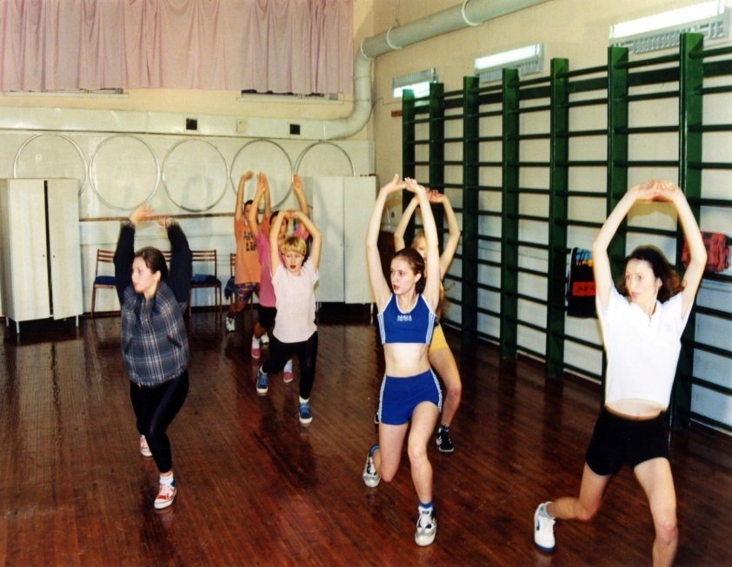
СПОРТИВНЫЕ ДОСТИЖЕНИЯ СТУДЕНТОВ КОЛЛЕДЖА
ЗДОРОВЬЕСБЕРЕГАЮЩЕЕ СОПРОВОЖДЕНИЕ ОБРАЗОВАТЕЛЬНОГО ПРОЦЕССА

Slide 7
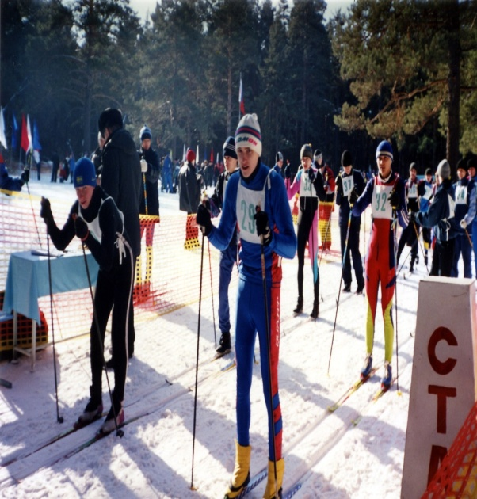
СПОРТИВНЫЕ ДОСТИЖЕНИЯ СТУДЕНТОВ КОЛЛЕДЖА
Областные соревнования КРО ОГ ФСО «Юность России»
ЗДОРОВЬЕСБЕРЕГАЮЩЕЕ СОПРОВОЖДЕНИЕ ОБРАЗОВАТЕЛЬНОГО ПРОЦЕССА

Slide 8
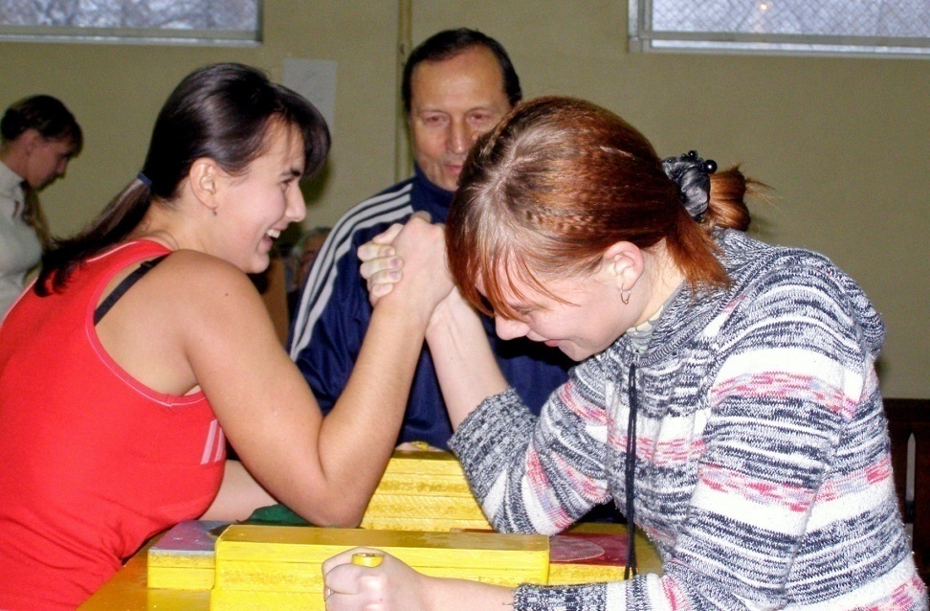
СПОРТИВНЫЕ ДОСТИЖЕНИЯ СТУДЕНТОВ КОЛЛЕДЖА
ЗДОРОВЬЕСБЕРЕГАЮЩЕЕ СОПРОВОЖДЕНИЕ ОБРАЗОВАТЕЛЬНОГО ПРОЦЕССА

Slide 9
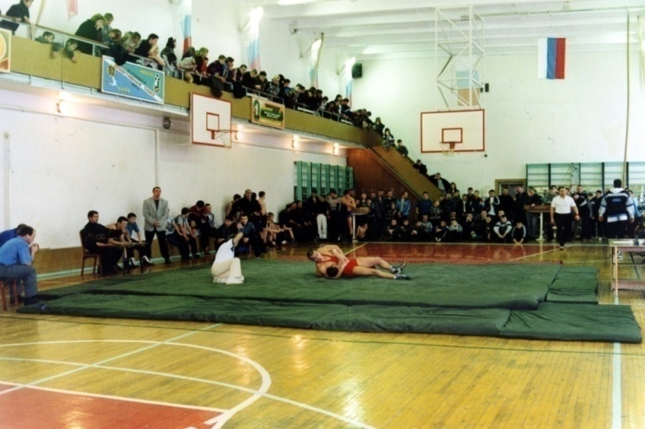
СПОРТИВНЫЕ ДОСТИЖЕНИЯ СТУДЕНТОВ КОЛЛЕДЖА
Областные соревнования КРО ОГ ФСО «Юность России»
ЗДОРОВЬЕСБЕРЕГАЮЩЕЕ СОПРОВОЖДЕНИЕ ОБРАЗОВАТЕЛЬНОГО ПРОЦЕССА

Slide 10
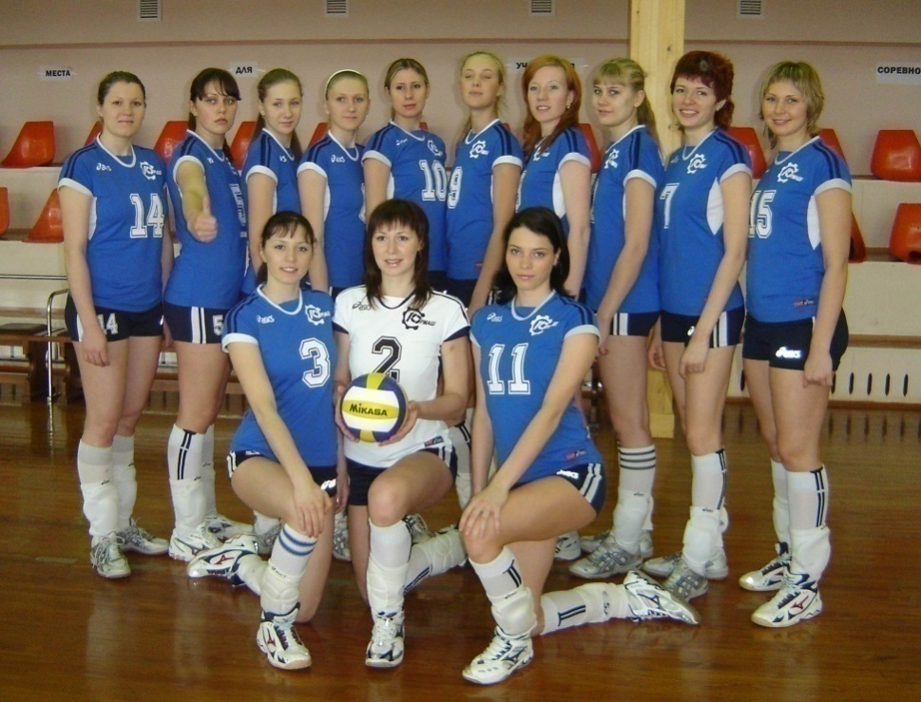
СПОРТИВНЫЕ ДОСТИЖЕНИЯ СТУДЕНТОВ КОЛЛЕДЖА
ЗДОРОВЬЕСБЕРЕГАЮЩЕЕ СОПРОВОЖДЕНИЕ ОБРАЗОВАТЕЛЬНОГО ПРОЦЕССА

Slide 11
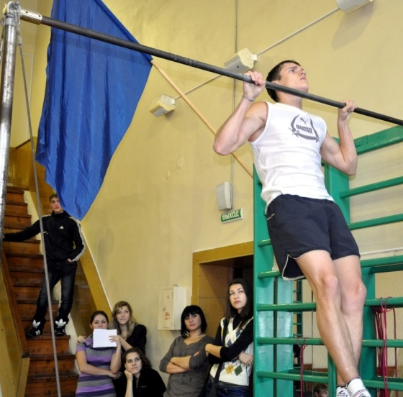

СПОРТИВНЫЕ ДОСТИЖЕНИЯ СТУДЕНТОВ КОЛЛЕДЖА
ЗДОРОВЬЕСБЕРЕГАЮЩЕЕ СОПРОВОЖДЕНИЕ ОБРАЗОВАТЕЛЬНОГО ПРОЦЕССА

Slide 12
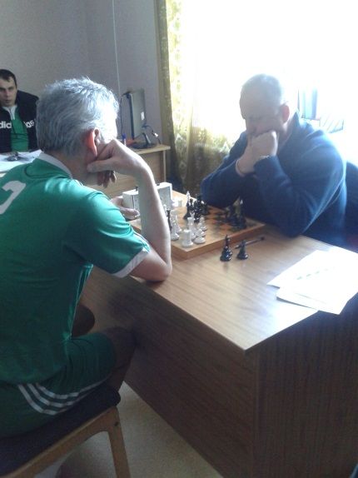
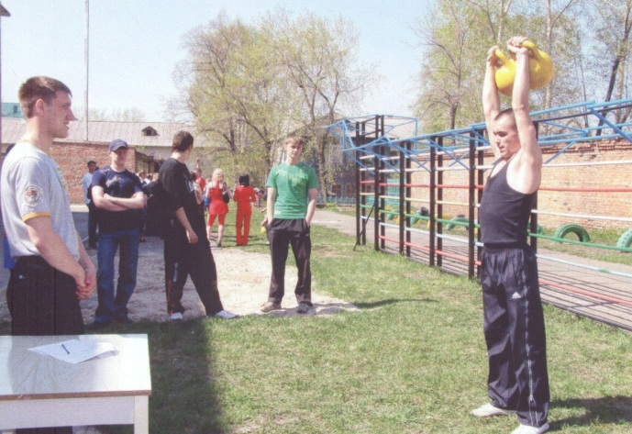
СПАРТАКИАДА ПЕДАГОГИЧЕСКИХ РАБОТНИКОВ СПО ЮРГИНСКОГО ТЕРКОМА
ЗДОРОВЬЕСБЕРЕГАЮЩЕЕ СОПРОВОЖДЕНИЕ ОБРАЗОВАТЕЛЬНОГО ПРОЦЕССА

Slide 13
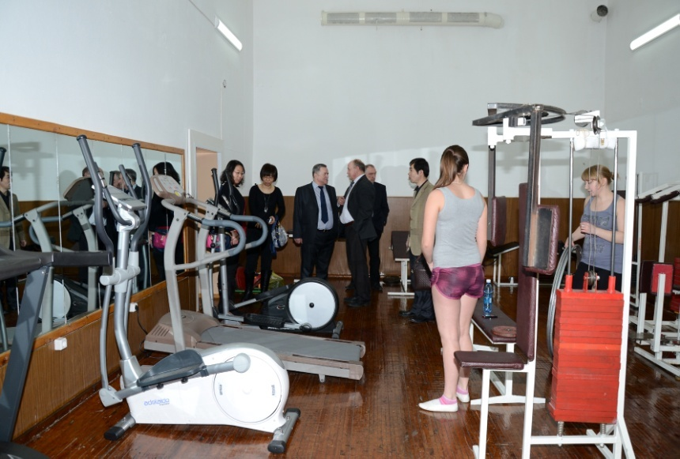
СПОРТИВНЫЕ ДОСТИЖЕНИЯ СТУДЕНТОВ КОЛЛЕДЖА
ЗДОРОВЬЕСБЕРЕГАЮЩЕЕ СОПРОВОЖДЕНИЕ ОБРАЗОВАТЕЛЬНОГО ПРОЦЕССА

Slide 14
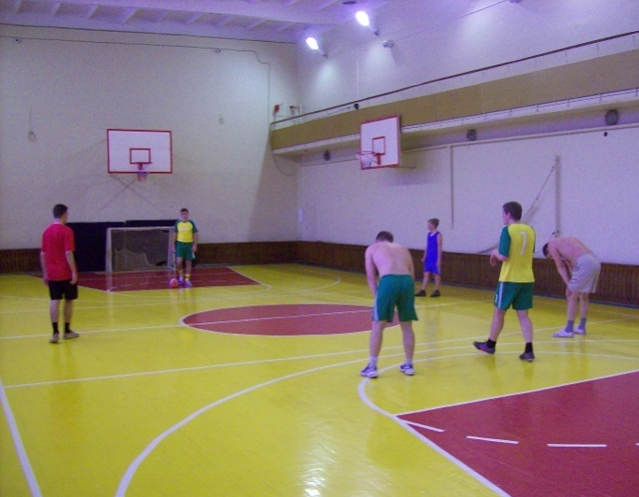
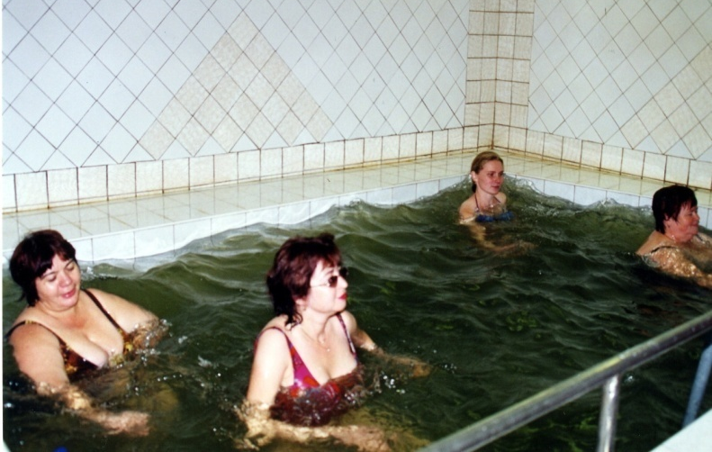
СПАРТАКИАДА ПЕДАГОГИЧЕСКИХ РАБОТНИКОВ СПО ЮРГИНСКОГО ТЕРКОМА
ЗДОРОВЬЕСБЕРЕГАЮЩЕЕ СОПРОВОЖДЕНИЕ ОБРАЗОВАТЕЛЬНОГО ПРОЦЕССА

Slide 15
2. ПСИХИЧЕСКОЕ ЗДОРОВЬЕ
консультирование
преподавателей, кураторов
1
психологическая помощь и поддержка обучающихся
2
реализация Программы постинтернатного сопровождения выпускников организаций
для детей-сирот и детей, оставшихся
без попечения родителей
3

Slide 16
3. СОЦИАЛЬНОЕ ЗДОРОВЬЕ
занятия гуманитарного цикла,
специальные дисциплины
1
2
работа Музея колледжа и
Центра эстетического воспитания
ЗДОРОВЬЕСБЕРЕГАЮЩЕЕ СОПРОВОЖДЕНИЕ ОБРАЗОВАТЕЛЬНОГО ПРОЦЕССА

Slide 17
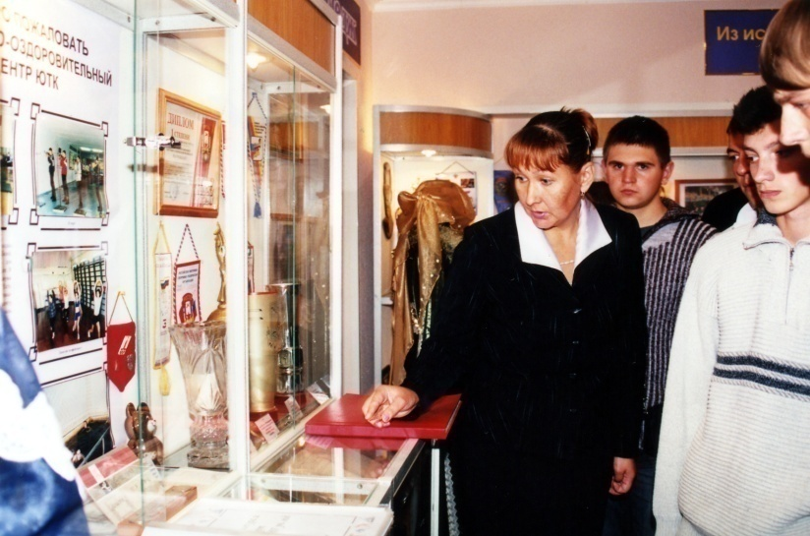
ГРАЖДАНСКО-ПАТРИОТИЧЕСКОЕ ВОСПИТАНИЕ В КОЛЛЕДЖЕ
2013-2017 ГОДЫ
Музей
ГПОУ ЮТК
ЗДОРОВЬЕСБЕРЕГАЮЩЕЕ СОПРОВОЖДЕНИЕ ОБРАЗОВАТЕЛЬНОГО ПРОЦЕССА

Slide 18
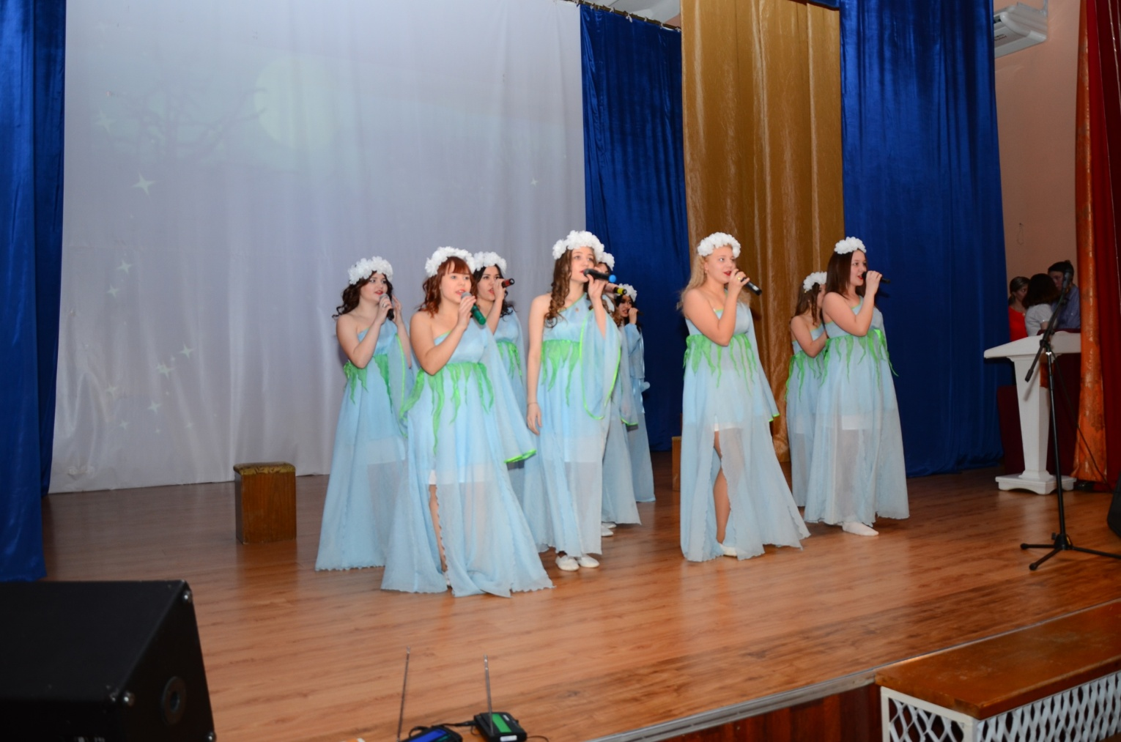
РАБОТА ЦЕНТРА ЭСТЕТИЧЕСКОГО ВОСПИТАНИЯ В КОЛЛЕДЖЕ
ЗДОРОВЬЕСБЕРЕГАЮЩЕЕ СОПРОВОЖДЕНИЕ ОБРАЗОВАТЕЛЬНОГО ПРОЦЕССА

Slide 19
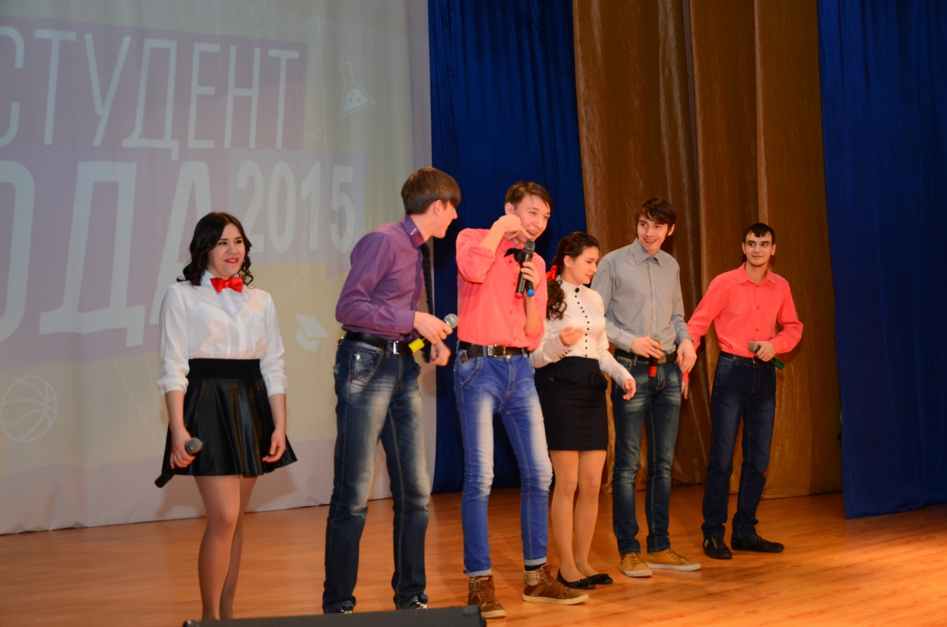
РАБОТА ЦЕНТРА ЭСТЕТИЧЕСКОГО ВОСПИТАНИЯ В КОЛЛЕДЖЕ
ЗДОРОВЬЕСБЕРЕГАЮЩЕЕ СОПРОВОЖДЕНИЕ ОБРАЗОВАТЕЛЬНОГО ПРОЦЕССА

Slide 20
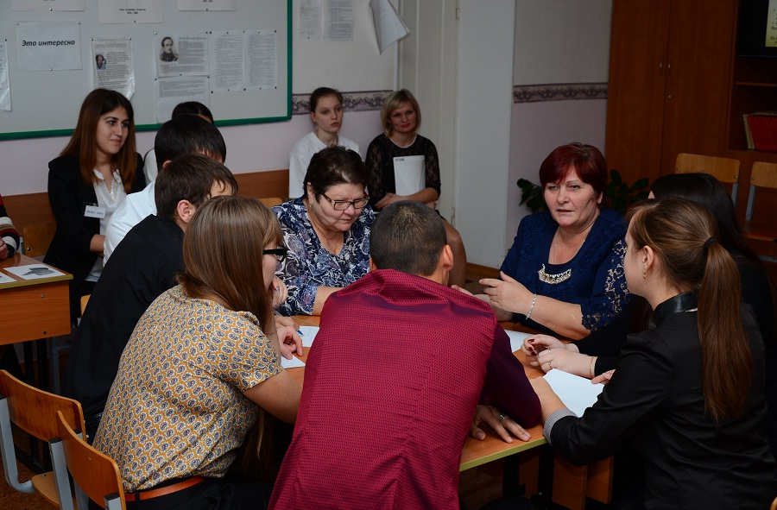

ОБУЧАЮЩИЙ СЕМИНАР «ЗДОРОВЬЕСБЕРЕГАЮЩАЯ
ДЕЯТЕЛЬНОСТЬ - ОДНА ИЗ ГЛАВНЫХ СОСТАВЛЯЮЩИХ РАБОТЫ ПЕДАГОГА»
ЗДОРОВЬЕСБЕРЕГАЮЩЕЕ СОПРОВОЖДЕНИЕ ОБРАЗОВАТЕЛЬНОГО ПРОЦЕССА

Slide 21
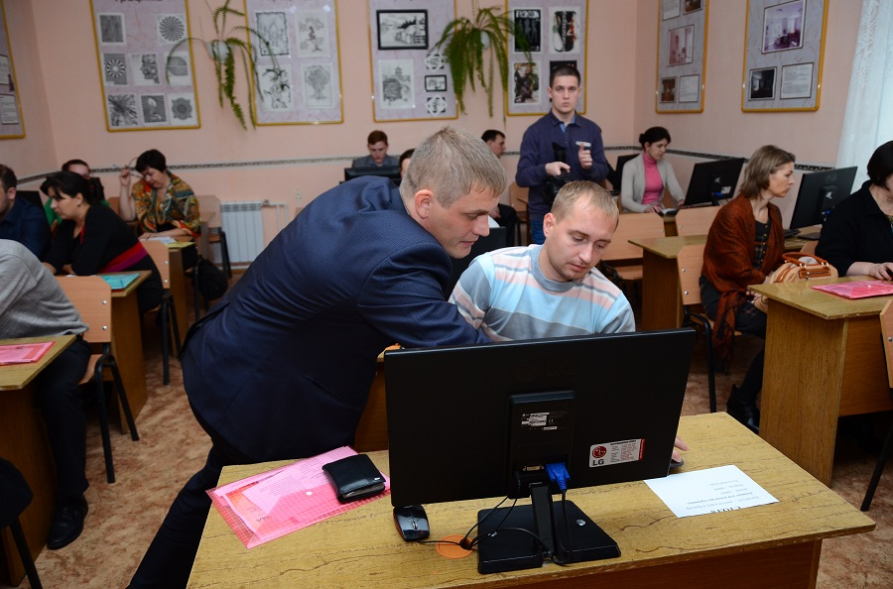

ОБЛАСТНОЙ СЕМИНАР-ПРАКТИКУМ
«РЕАЛИЗАЦИЯ АКТИВНЫХ И ИНТЕРАКТИВНЫХ ФОРМ И МЕТОДОВ ОБУЧЕНИЯ
ПО ДИСЦИПЛИНАМ ПРОФЕССИОНАЛЬНОГО ЦИКЛА И МДК»
ЗДОРОВЬЕСБЕРЕГАЮЩЕЕ СОПРОВОЖДЕНИЕ ОБРАЗОВАТЕЛЬНОГО ПРОЦЕССА

Slide 22

РЕАЛИЗАЦИЯ ПРОГРАММЫ позволит обеспечить:
- создание условий к повышению мотивации молодого человека на здоровый образ жизни;
- сохранение и улучшение состояния здоровья участников образовательного процесса;
- сознательное отношение студентов и педагогов к своему здоровью и здоровому образу жизни.
ЗДОРОВЬЕСБЕРЕГАЮЩЕЕ СОПРОВОЖДЕНИЕ ОБРАЗОВАТЕЛЬНОГО ПРОЦЕССА

Slide 23
Основные направления реализации Программы
Медико-санитарное направление
Просветительское направление
Психолого-педагогическое направление
Спортивно-оздоровительное направление
Диагностическое направление

Slide 24
ОДНА ИЗ ГЛАВНЫХ ЗАДАЧ КОЛЛЕДЖА -
это организация воспитательно-образовательного процесса, при которой качественное обучение, развитие и воспитание обучающихся сопровождается сохранением и укреплением их здоровья
ЗДОРОВЬЕСБЕРЕГАЮЩЕЕ СОПРОВОЖДЕНИЕ ОБРАЗОВАТЕЛЬНОГО ПРОЦЕССА

Slide 25
Здоровье так же заразительно, как и болезнь.
Ромен Роллан
Спасибо
за внимание!
ЗДОРОВЬЕСБЕРЕГАЮЩЕЕ СОПРОВОЖДЕНИЕ ОБРАЗОВАТЕЛЬНОГО ПРОЦЕССА

